Slide 1

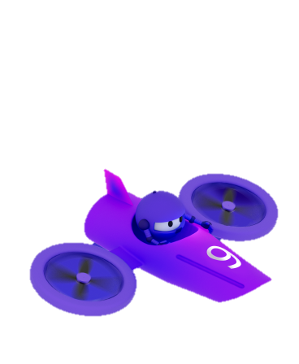

.NET Conf 2024 - Ukraine
Vladislav Antonyuk
Rostyslav Skrypnik
Notes:
Hello everybody! My name is Vladislav. I am a Software developer. Despite I mostly work on ASP.NET projects, I also enjoy developing cross-platform applications. Today we will talk about .NET MAUI.

Slide 2
World Explorer - uncovering the World with Every Step!
AI-Powered Exploration
Comprehensive Place Descriptions
Nearby Recommendations
Personalized Experience
Notes:
Подорож - це не просто досягнення пункту призначення; це досвід, пізнання та спогади, які ви створюєте по дорозі. З додатком World Explorer ви можете додати персонального гіда у свою кишеню простим натисканням кнопки. Використовуйте потужність штучного інтелекту, щоб відкрити секрети будь-якого місця у всьому світі.

Slide 3
Архітектура проєкту
Monolith
Modular Monolith
Clean Architecture
Vertical Slice Architecture

Slide 4
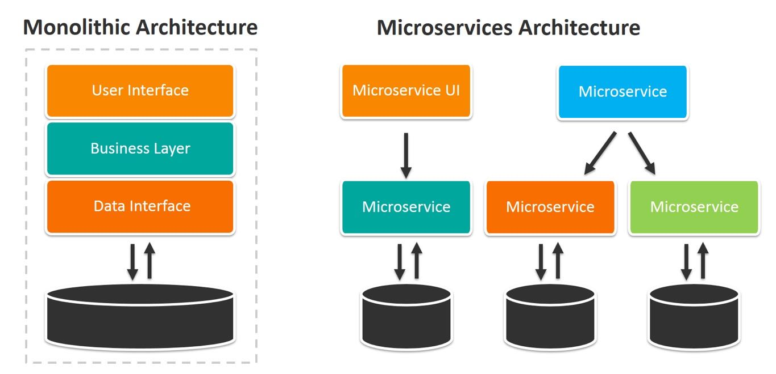
Що таке архітектура програмного забезпечення?
Це рішення щодо загальної структури та поведінки системи.
Це рішення, які дорого змінювати.
Моноліти | Мікросервіси
Один блок для розгортання. | Багато блоків для розгортання.
Використовують виклики методів для комунікації. | Використовують мережеві виклики для комунікації.
Масштабуються, але менш ефективно використовують ресурси. | Горизонтально і вертикально масштабовані.
Забезпечують негайну консистентність. | Забезпечують поступову консистентність.
Notes:
Який варіант краще? Не можна однозначно сказати, що (модульні) моноліти чи мікросервіси кращі. Рішення потрібно ухвалювати залежно від контексту.
Немає універсальних рішень Використовуйте мікросервіси, коли вони дійсно потрібні. Мікросервіси дають вам гнучкість, але за це потрібно платити.

Slide 5
Переваги мікросервісів
Масштабованість
Ізоляція даних
Автономія організації
Незалежне розгортання
Обмеження зони впливу помилок

Slide 6
Мікросервіси спочатку?
Важко визначити межі сервісів
Межі складніше змінити в розподіленій системі
"Ви не повинні починати новий проєкт із мікросервісів, навіть якщо впевнені, що ваш додаток буде достатньо великим, щоб це виправдати.“ – Мартін Фаулер
Notes:
Система, побудована як мікросервісна з самого початку, зазвичай має гірші результати:

Slide 7


Хто використовує моноліти?
Stack Overflow
Shopify

Slide 8
Переваги монолітів
Спрощене розгортання
Легше управління транзакціями
Зменшення складності порівняно з мікросервісами
Notes:
Чи можемо ми поєднати все це? Отримайте найкраще з обох світів:
архітектура моноліту
архітектура мікросервісів

Slide 9
Архітектура проєкту
Monolith
Modular Monolith
Clean Architecture
Vertical Slice Architecture

Slide 10
Модульний моноліт
Це підхід до проєктування програмного забезпечення, коли моноліт будується з акцентом на змінювані (і потенційно повторно використовувані) модулі.
Це архітектурний шаблон, що структурує додаток на незалежні модулі або компоненти з чітко визначеними межами.

Slide 11
Що таке модуль?
Модулі представляють згуртовані набори функціональності.
Кожен модуль можна розглядати як окремий додаток.
Модулі повинні бути автономними.

Slide 12
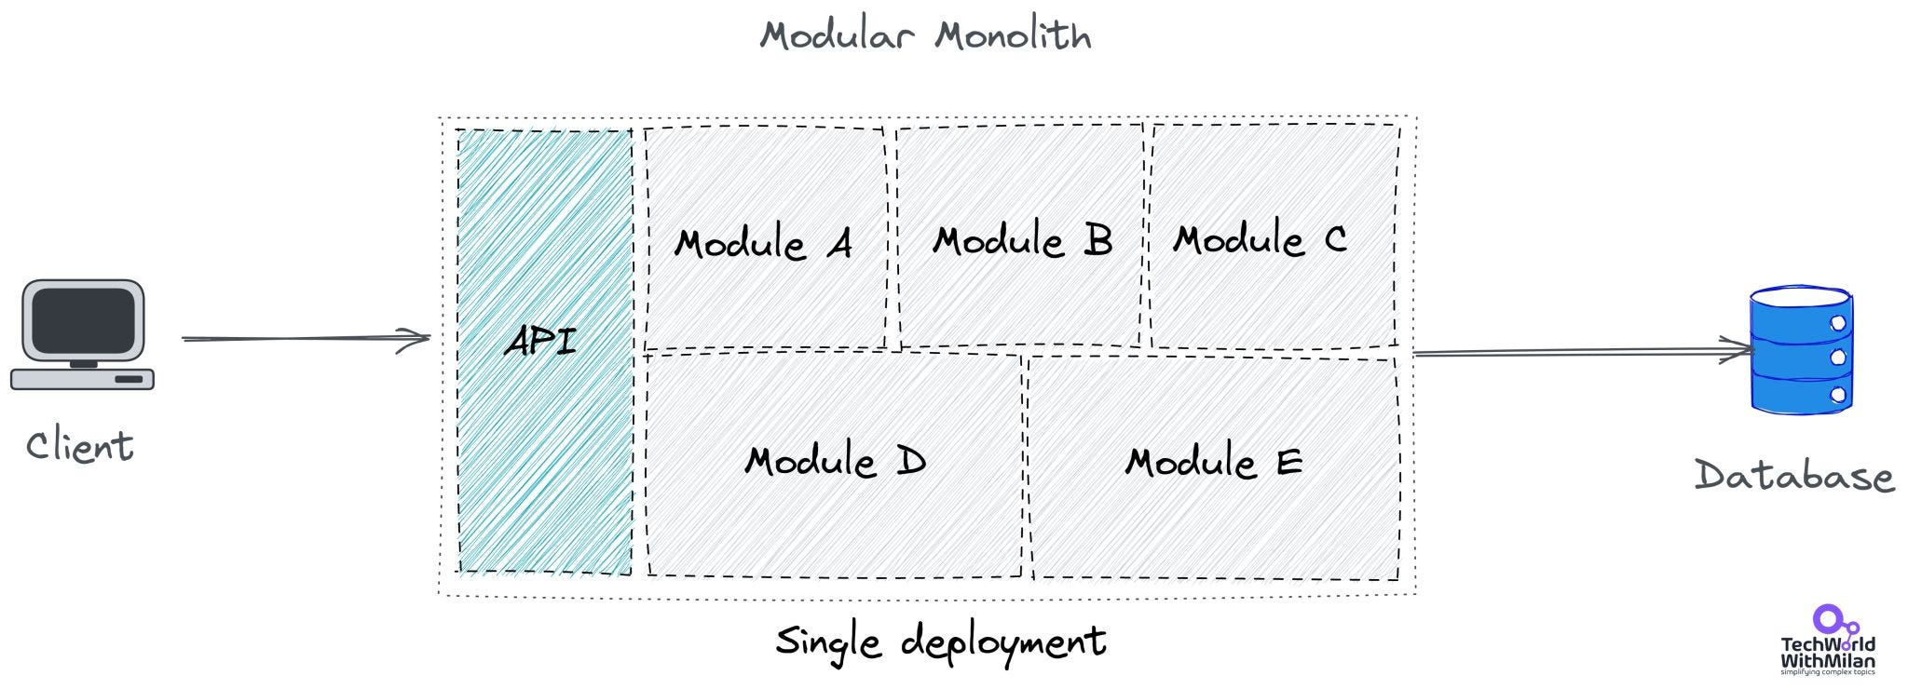
Модульний моноліт

Slide 13
Переваги модульного моноліту
Висока згуртованість
Слабке зв’язування
Спрощене розгортання
Покращена продуктивність
Легший перехід до мікросервісів

Slide 14
Модульна архітектура
Щоб досягти модульної архітектури, модулі:
Повинні бути незалежними та змінними
Повинні забезпечувати необхідну функціональність
Повинні мати чітко визначений інтерфейс для інших модулів

Slide 15
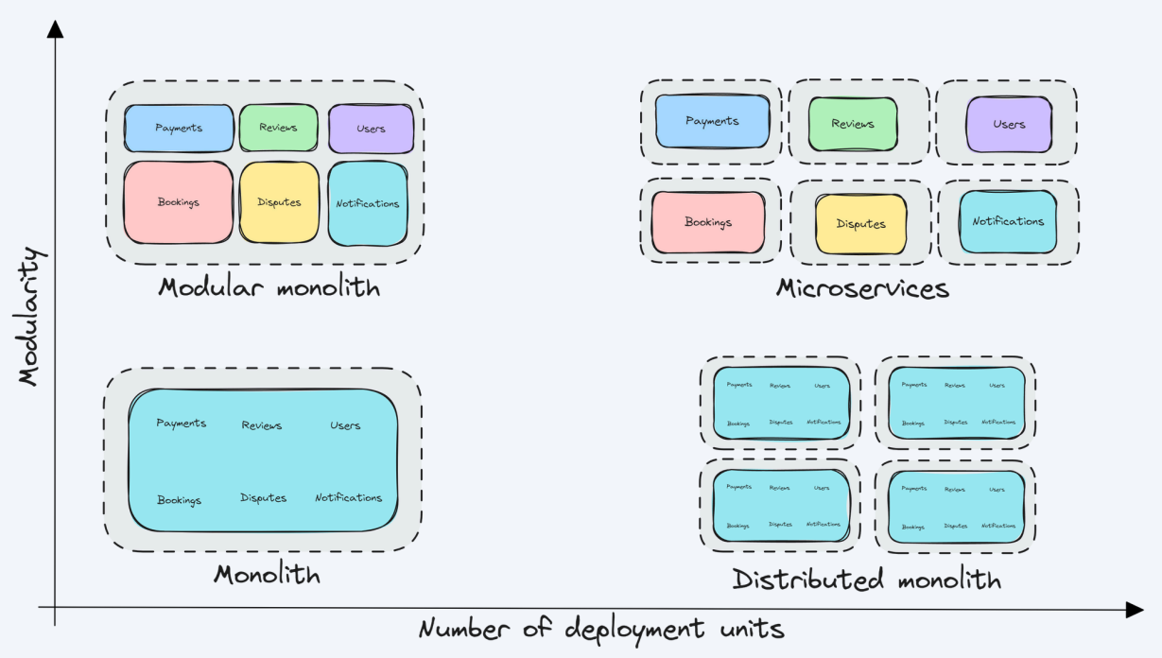
Модульна архітектура

Slide 16
Обмеження модулів
Модулі повинні дотримуватись таких обмежень:
Логічна ізоляція між модулями.
Модулі повинні спілкуватися через публічний API.
Виклики методів: швидкі, в пам’яті.
Обмін повідомленнями: для більш слабкого зв’язування.
Дані модулів повинні бути ізольовані в базі даних.
Окремі таблиці.
Окремі схеми.
Окремі бази даних.
Різні бази даних.

Slide 17
Що робити, якщо потрібні дані іншого модуля?
Використовуйте прямі виклики через публічний API.
Використовуйте обмін повідомленнями.
Виконуйте копіювання даних.

Slide 18
Архітектура проєкту
Monolith
Modular Monolith
Clean Architecture
Vertical Slice Architecture

Slide 19
Архітектура проєкту
Monolith
Modular Monolith
Clean Architecture
Vertical Slice Architecture

Slide 20
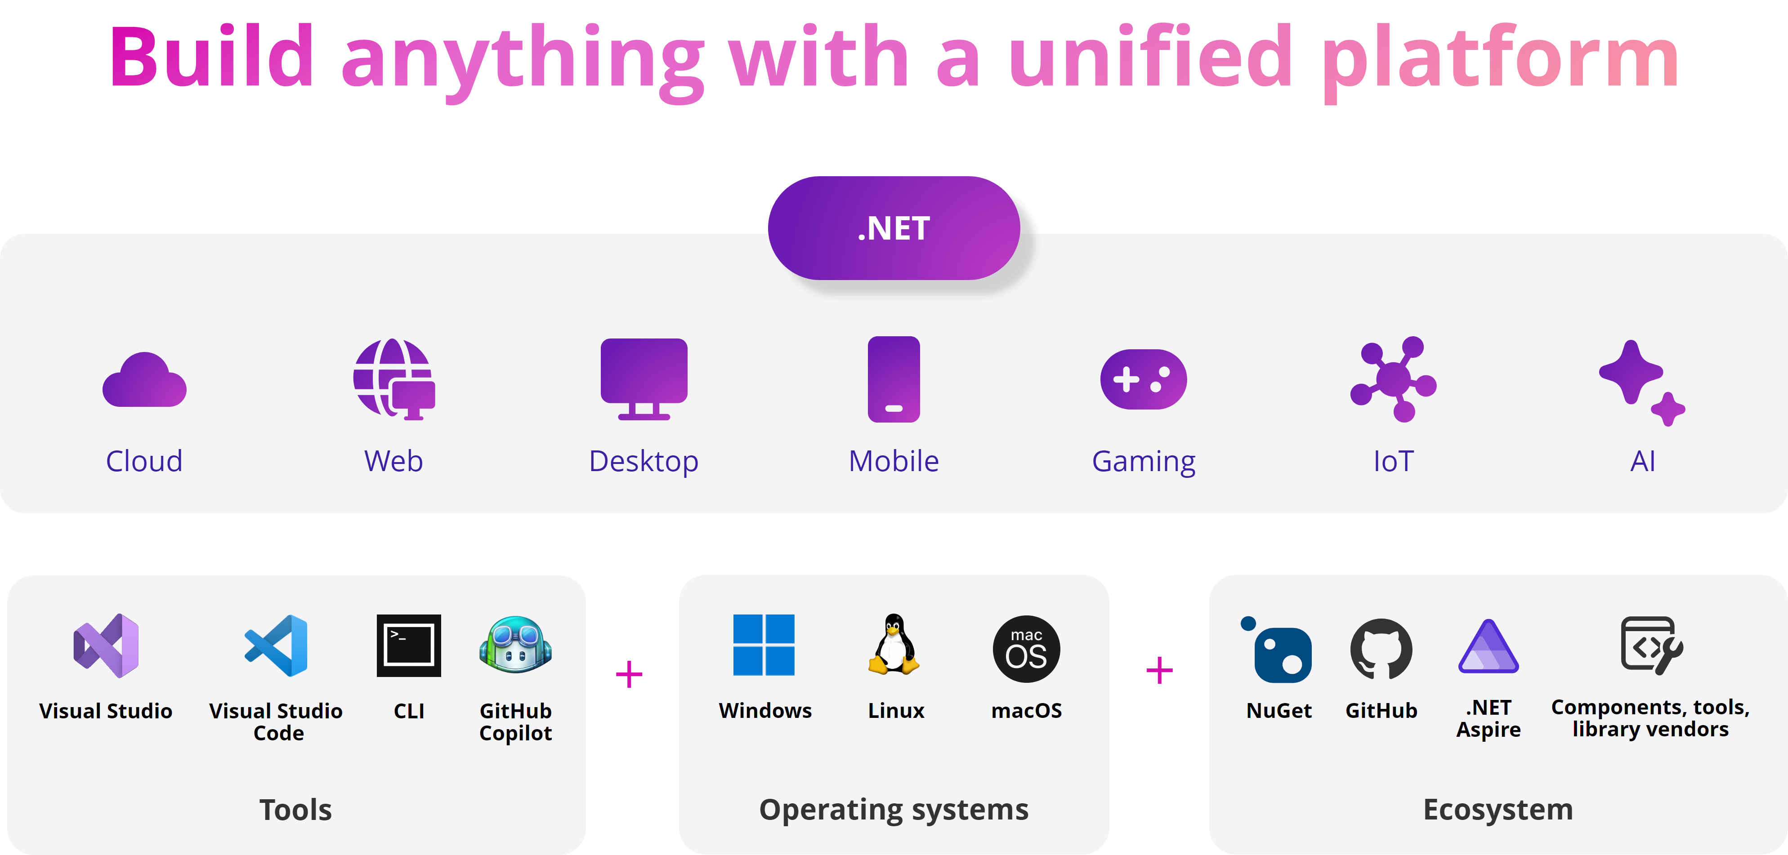
Огляд новинок .NET 9
https://devblogs.microsoft.com/dotnet/announcing-dotnet-9/

Slide 21
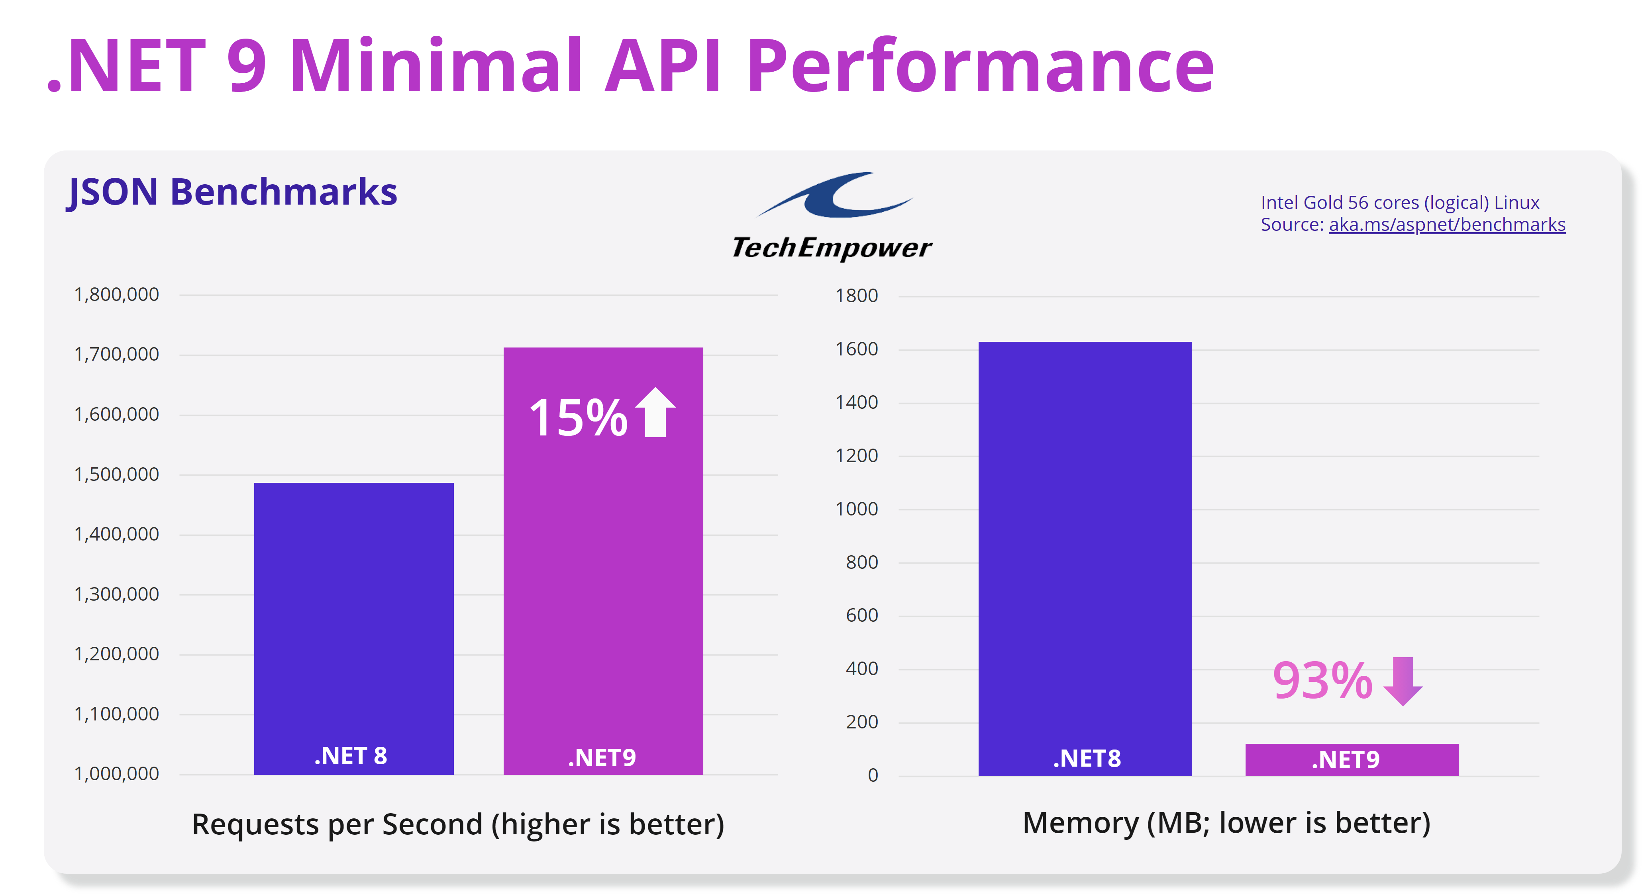
Огляд новинок .NET 9

Slide 22
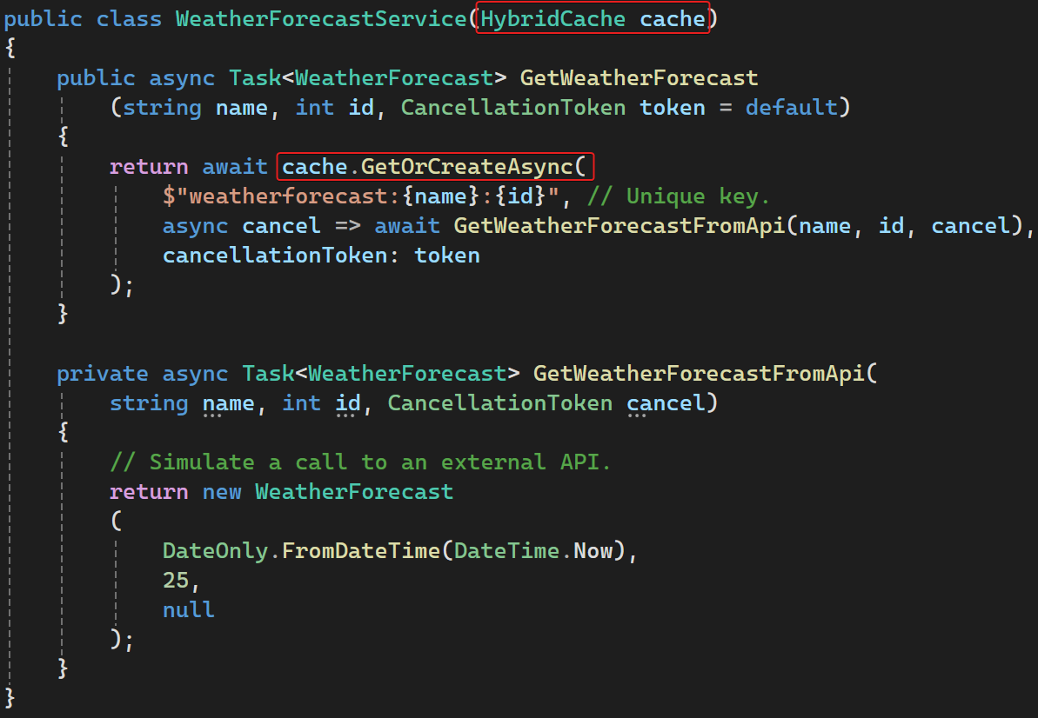
Огляд новинок .NET 9
HybridCache library in ASP.NET Core
Then, usage of the cache is simple.
Notes:
Новий HybridCache є кращою версією інтерфейсів IDistributedCache та IMemoryCache, що робить додавання коду кешу простішим.
Якщо ви використовували IDistributedCache, ви знаєте, що перед установкою значення в кеші ви повинні десеріалізувати об’єкт до байтів JSON — те саме для отримання значення з кешу. Крім того, коли багато потоків одночасно потрапляють у кеш, можуть виникнути проблеми з промахами кешу.
Новий HybridCache виконує всю необхідну роботу за вас. Він також реалізує «захист від тиснення», для запобігання перевантаженню ресурсів декількома процесами, потоками під час одночасного доступу до спільних даних або ресурсів.

Slide 23
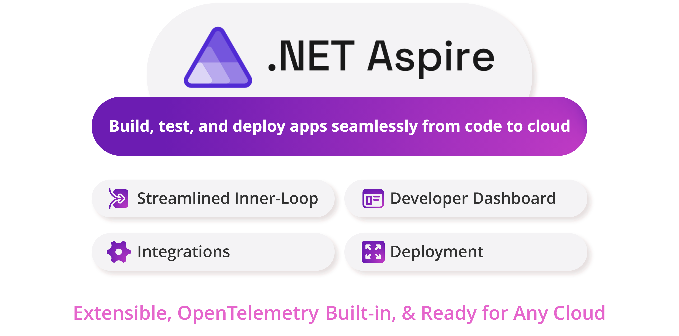
Представлення .NET ASPIRE

Slide 24
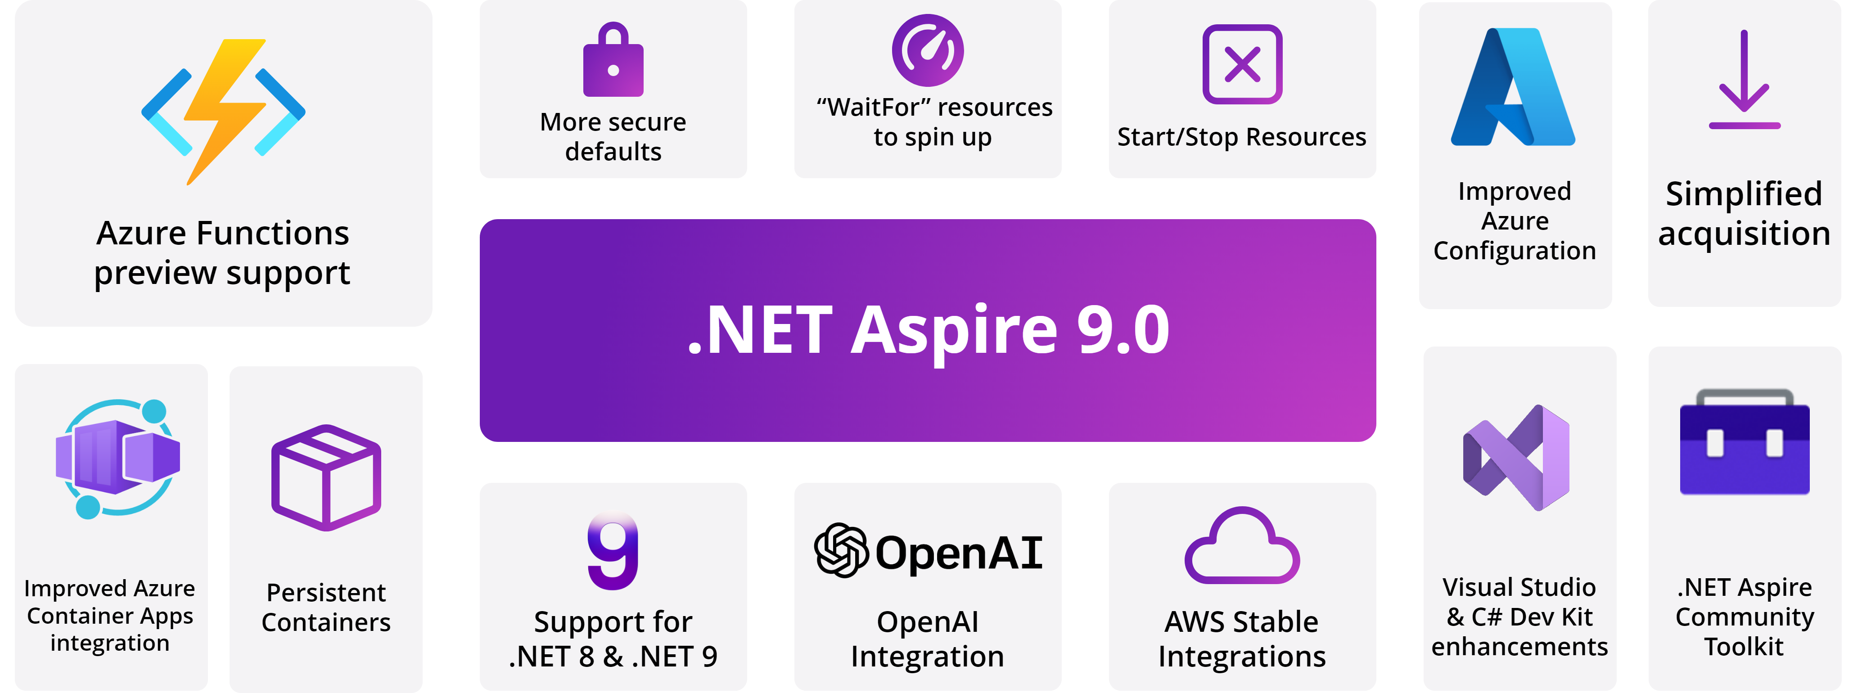
Представлення .NET ASPIRE

Slide 25



Кросплатформні фреймворки для UI
.NET MAUI
Uno Platform
Avalonia UI

Slide 26
Кросплатформні фреймворки для UI
.NET MAUI
Uno Platform - .NET MAUI Embedding
Avalonia UI - AvaloniaMauiHybrid

Slide 27
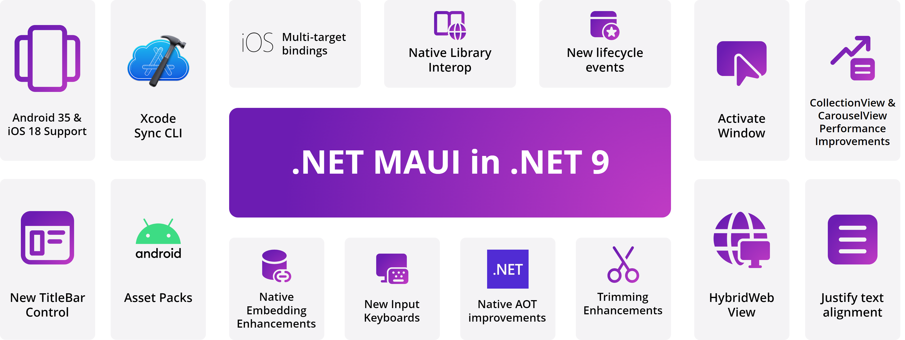
Кросплатформні фреймворки для UI

Slide 28
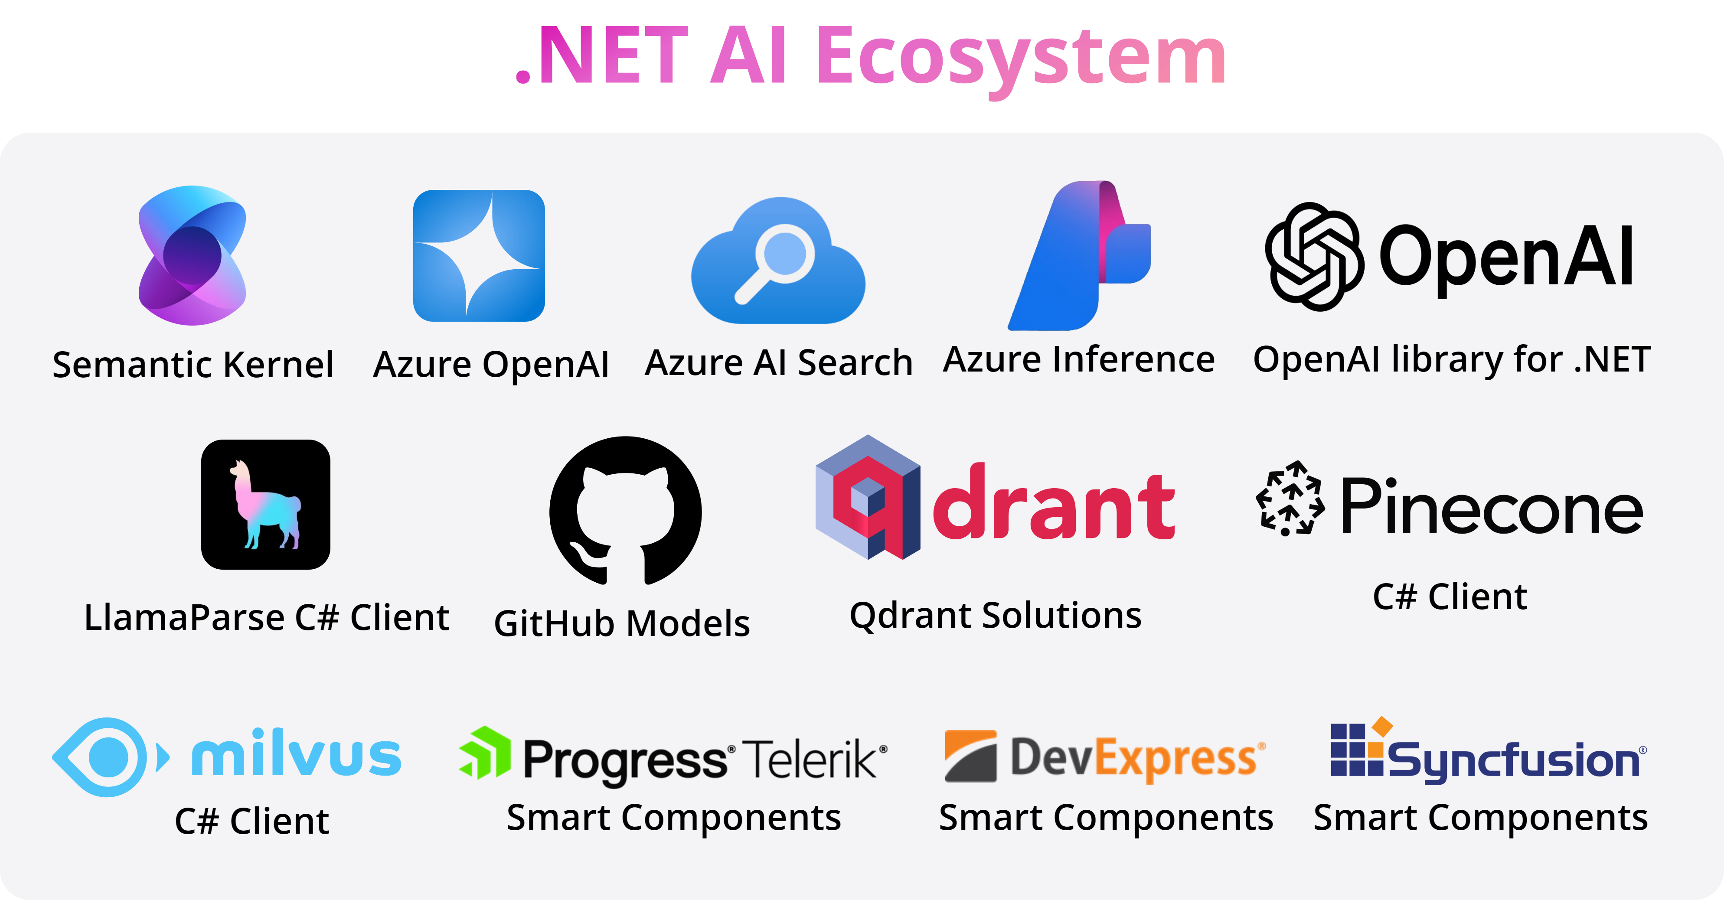
Штучний інтелект та .NET

Slide 29
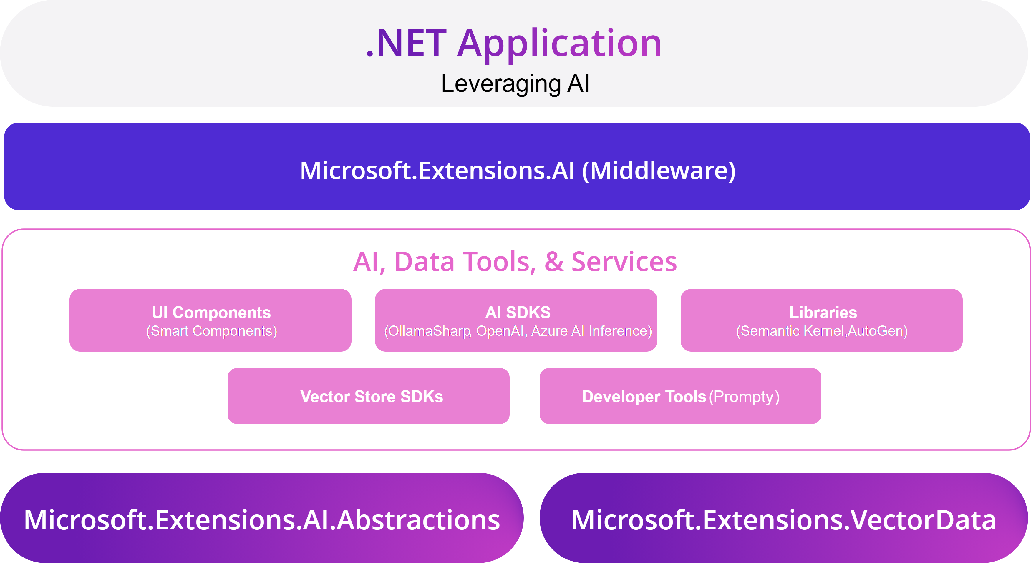
Штучний інтелект та .NET

Slide 30

EF Core та Spatial Data
Notes:
Просторові дані представляють фізичне розташування та форму об’єктів. Багато баз даних підтримують цей тип даних, тому їх можна індексувати та запитувати разом з іншими даними. Звичайні сценарії включають запит об’єктів на заданій відстані від місця або вибір об’єкта, границя якого містить задане розташування. EF Core підтримує зіставлення з типами просторових даних за допомогою просторової бібліотеки NetTopologySuite.

Slide 31
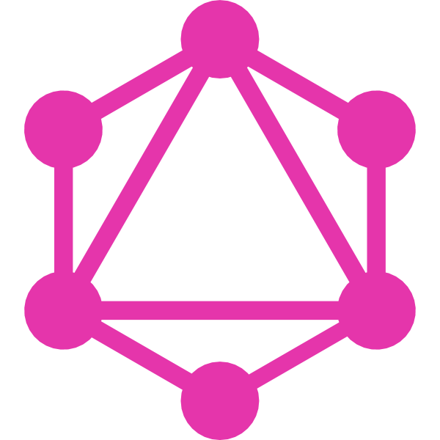
GraphQL в .NET

Slide 32
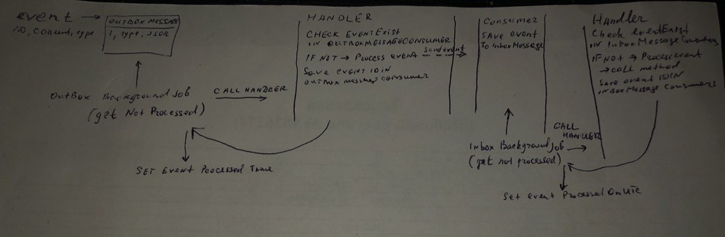
Механізми Inbox/Outbox

Slide 33

Процес деплою в маркетплейси

Slide 34
Links and Samples
World Explorer
.NET MAUI docs
.NET MAUI repo
The first project with .NET MAUI
CommunityToolkit.Maui
MauiSamples
Gerald Versluis YouTube
James Montemagno YouTube

